Slide 1
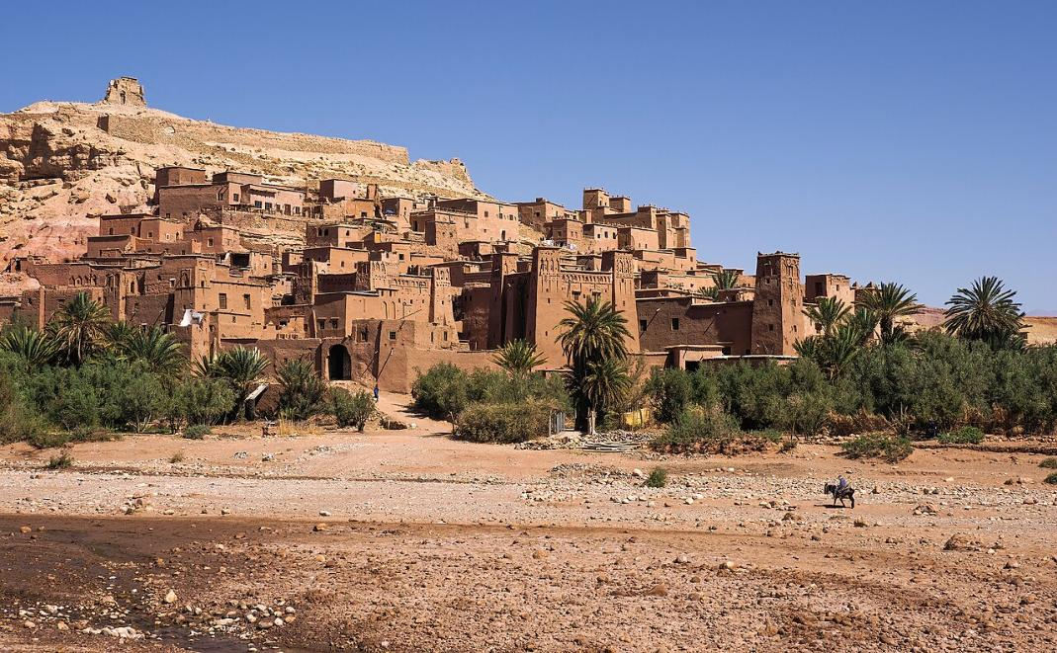
Ksar Aït Benhaddou, Et Ourzazate Ville Marocaine

Slide 2
Aït-ben-Haddou est situé à 30 km de Ouarzazate, dans la vallée de l’Ounila[4], au sud de Télouet, fief du Glaoui, vallée qui était un point de passage traditionnel des caravanes reliant Marrakech au sud du Sahara,

Slide 3
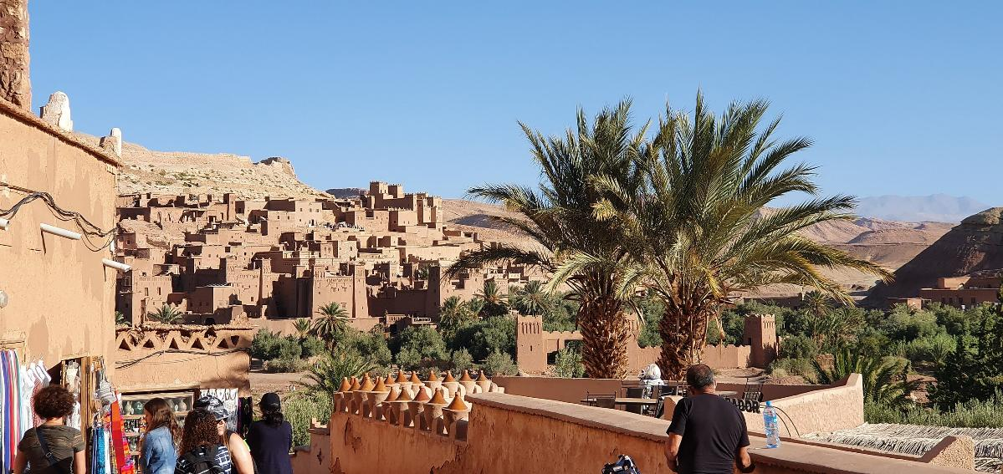
Visite du ksar

Slide 4
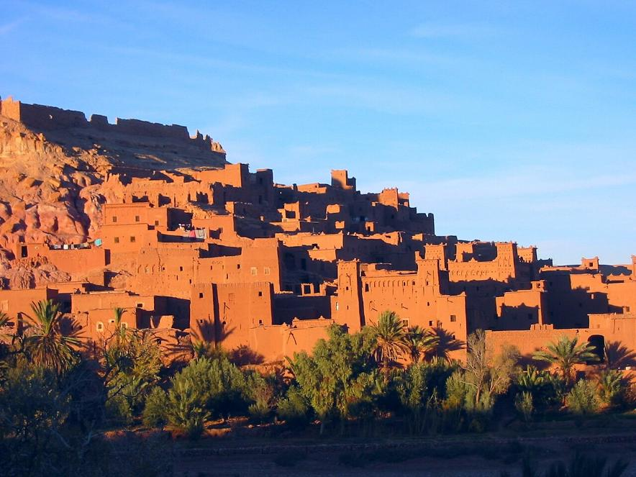
Coucher de soleil sur le ksar

Slide 5
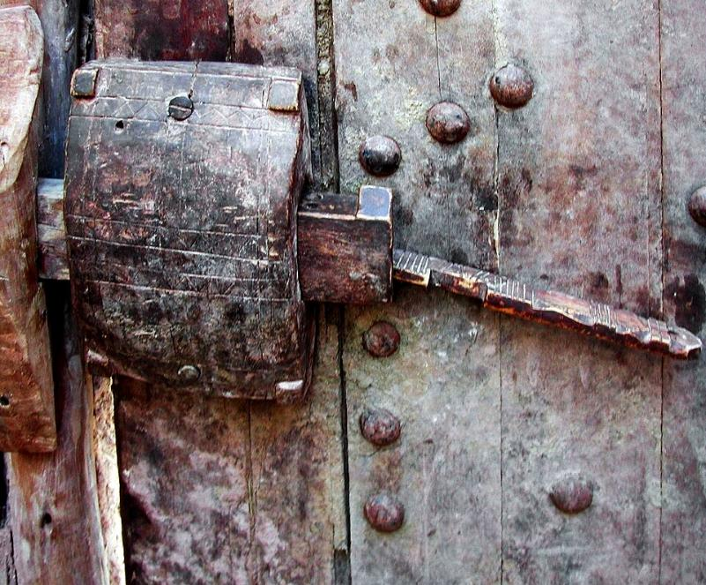
Serrure en bois d'Aït-Ben-Haddou

Slide 6
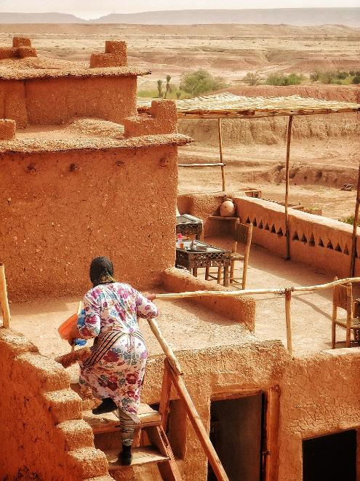
Bâtisses à Aït-ben-Haddou.

Slide 7
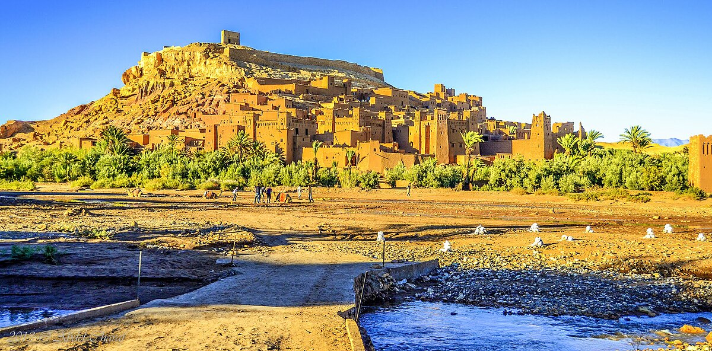
Kasbah de Ait Ben Haddou

Slide 8
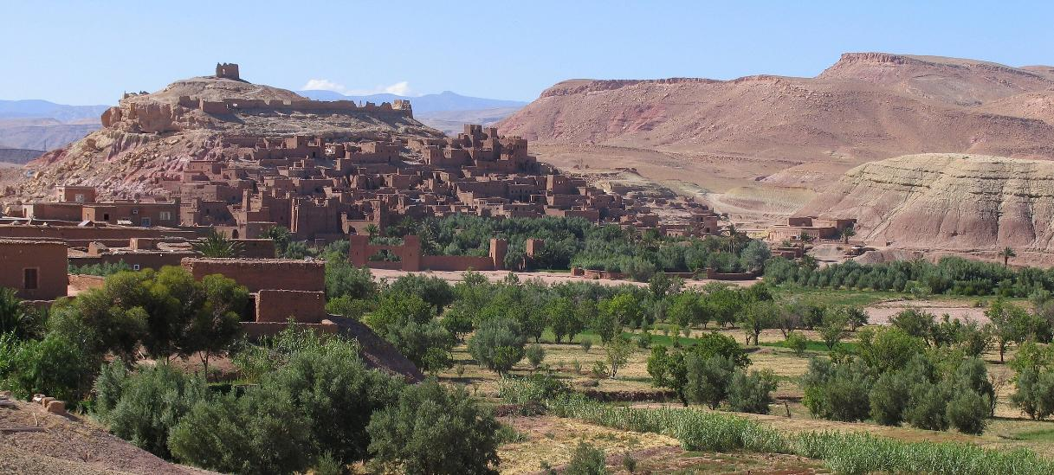
Ksar d' Aït-ben-Haddou

Slide 9
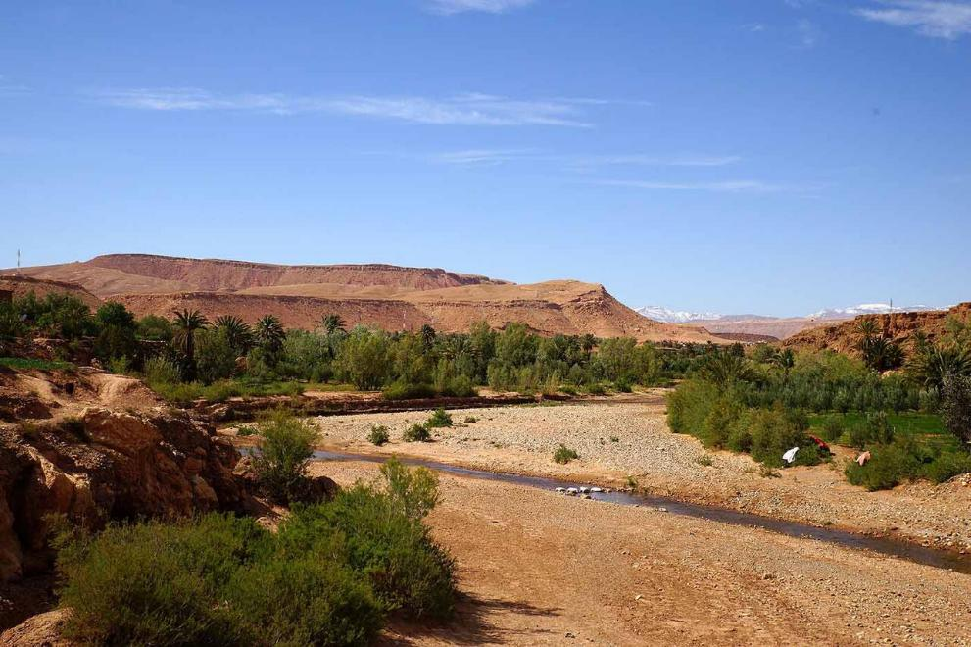

Slide 10
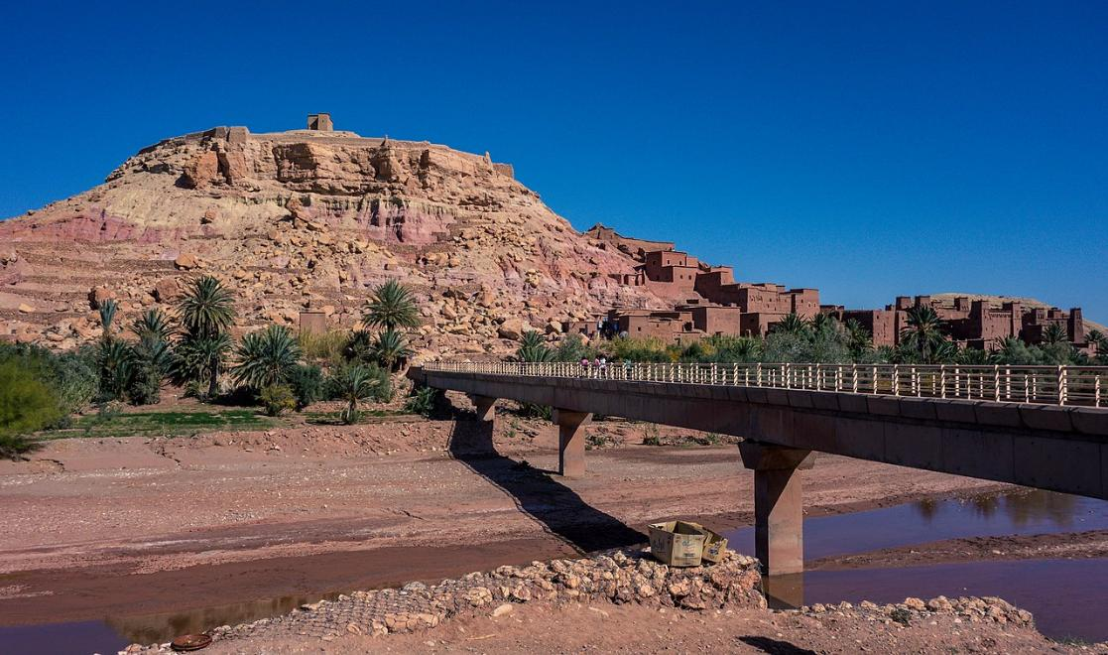

Slide 11
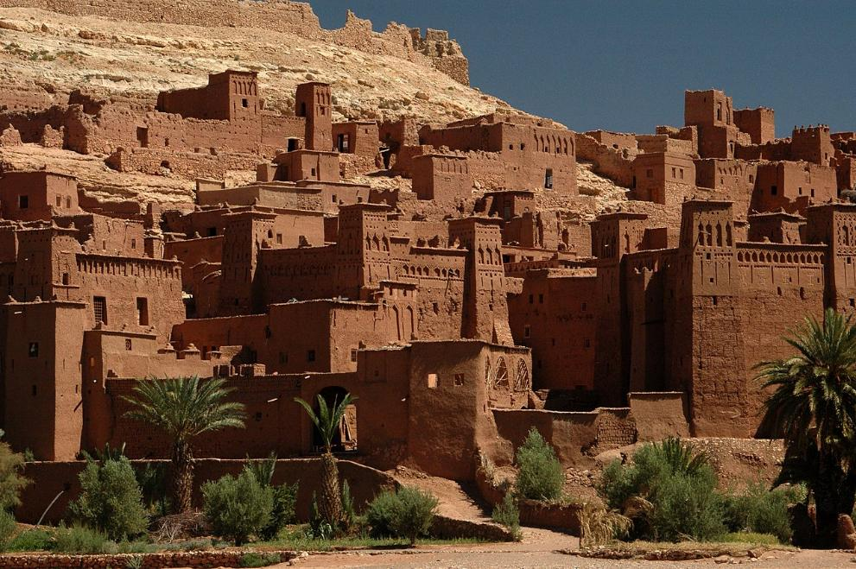

Slide 12
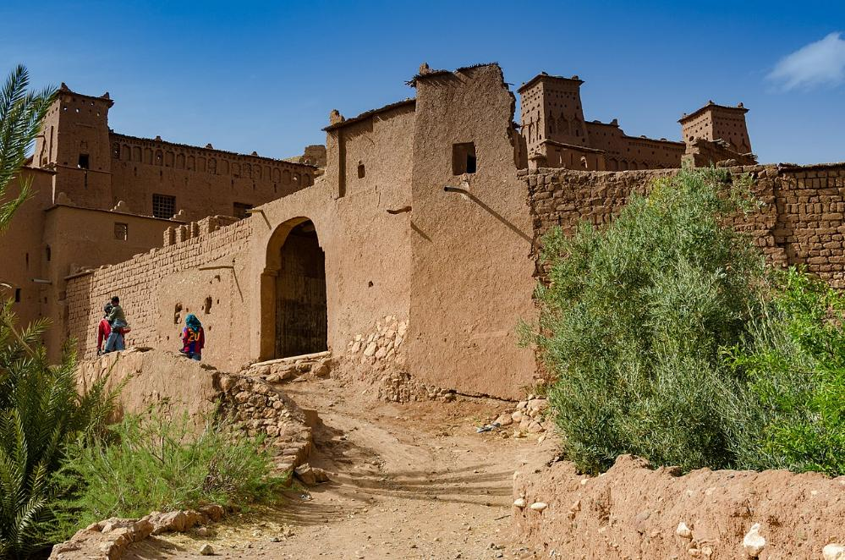

Slide 13
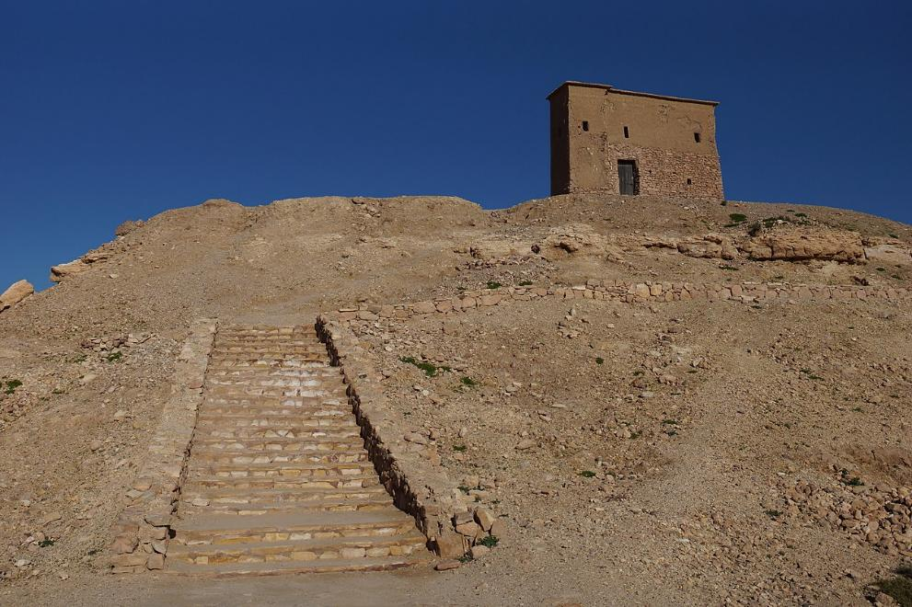
L' agadir (grenier) au sommet de la colline

Slide 14
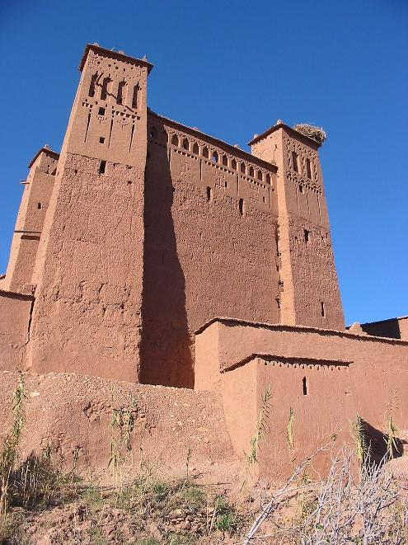
Une kasbah (habitation fortifiée) dans la partie basse du village
Aït Benhaddou, une kasbah

Slide 15
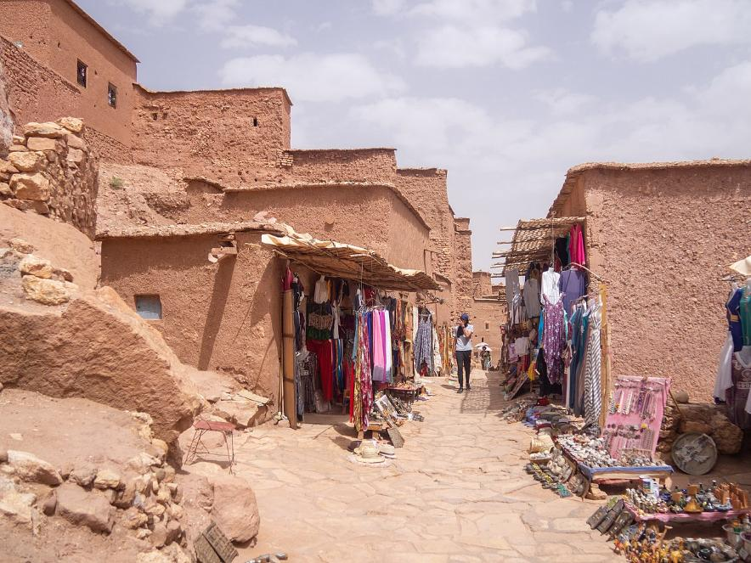
Échoppes de rue à l'intérieur du vieux village

Slide 16
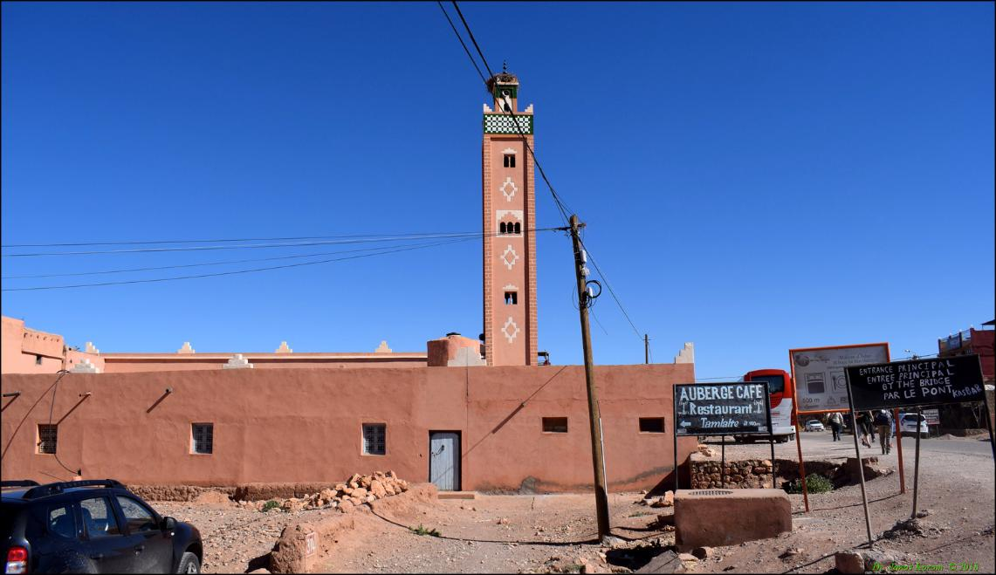
Mosquée dans le village moderne d'Aït Benhaddou (rive ouest du fleuve).

Slide 17
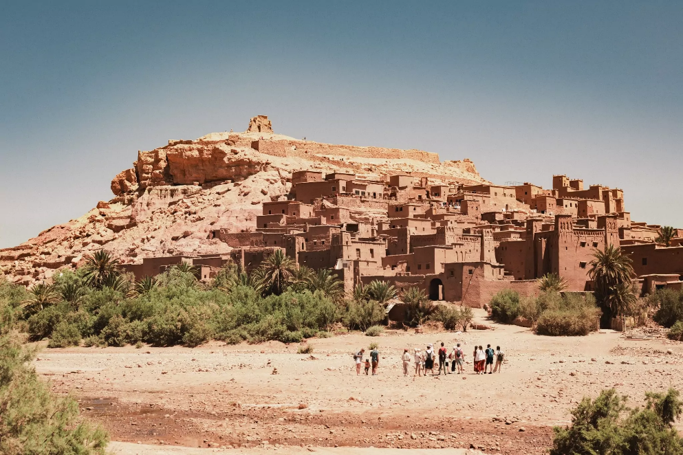

Slide 18
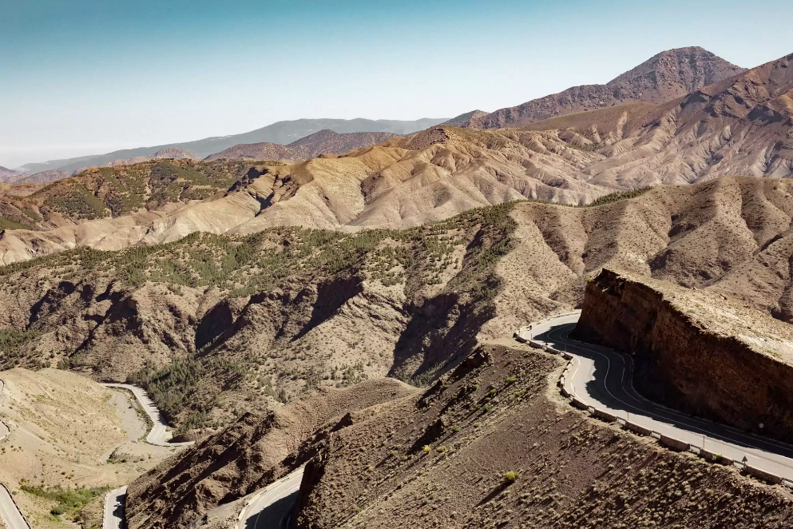

Slide 19
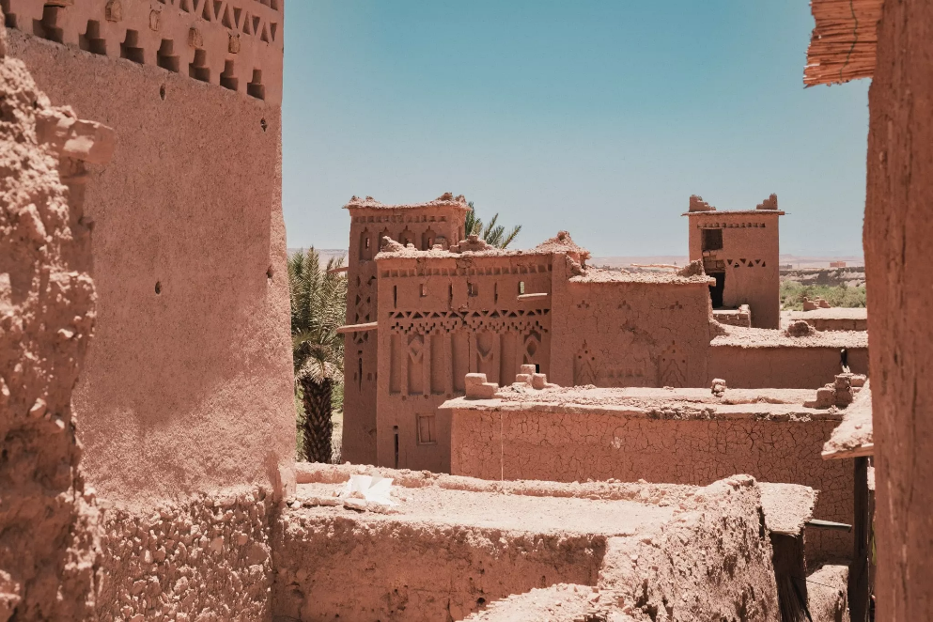

Slide 20
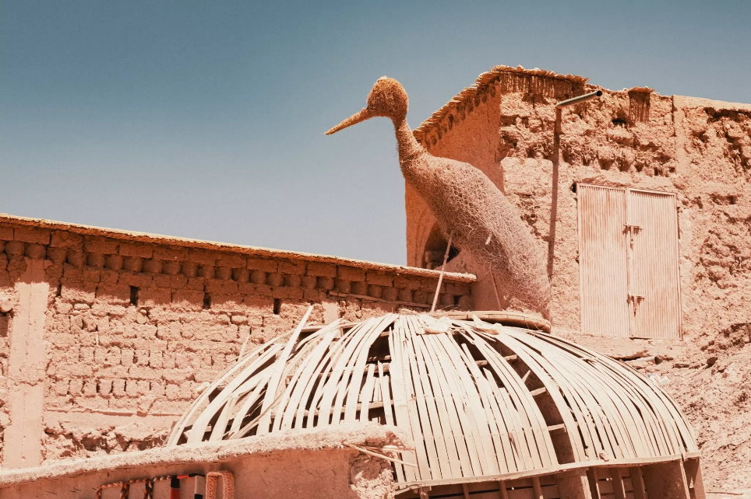

Slide 21
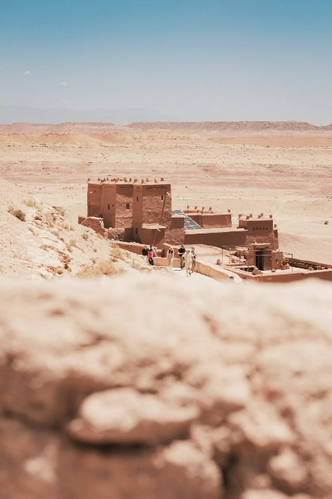
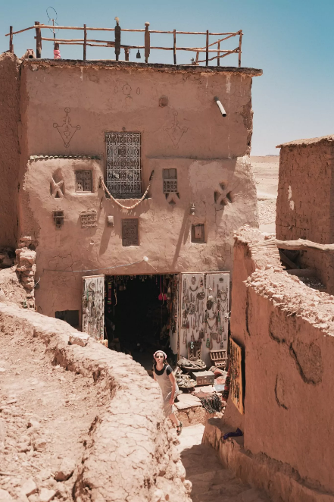

Slide 22
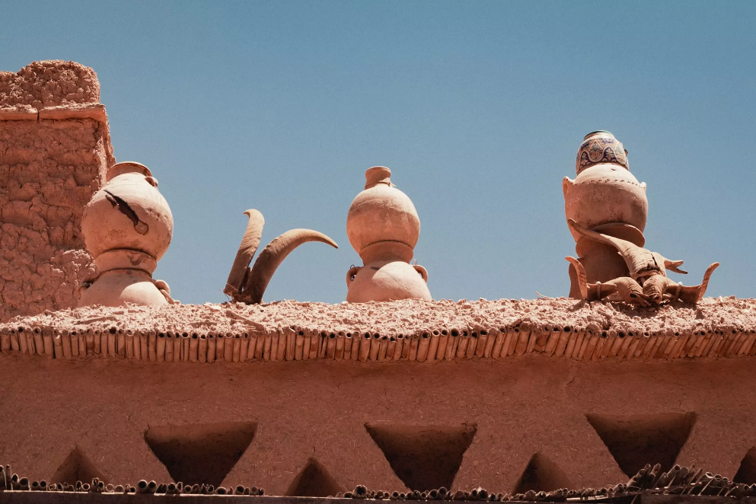

Slide 23
Ouarzazate (en Tachelhit : ⵡⴰⵔⵣⴰⵣⴰⵜ; en arabe : ورزازات[1]) est une ville et commune — municipalité — de la province de Ouarzazate (Maroc), dont elle est le chef-lieu, dans la région Drâa Tafilalet. La ville est surnommée « la Porte du désert,

Slide 24
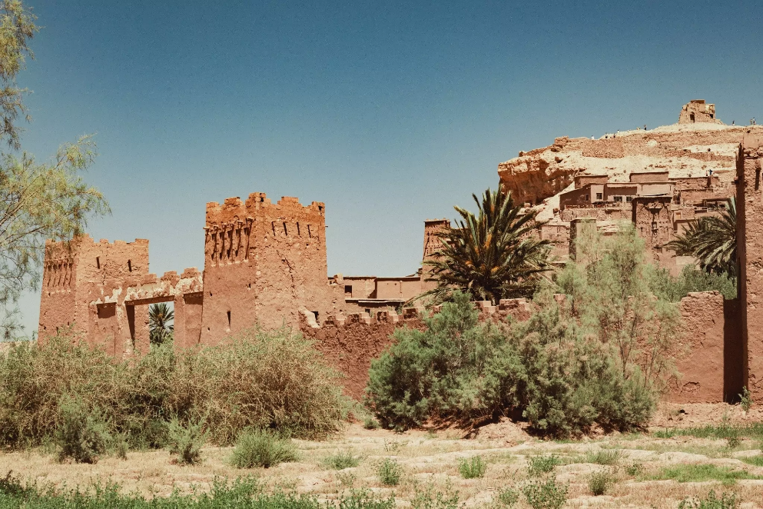

Slide 25
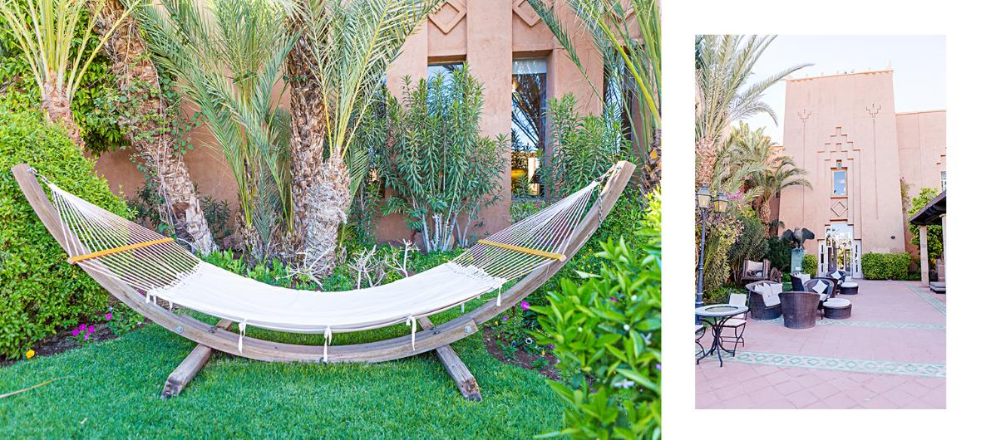

Slide 26
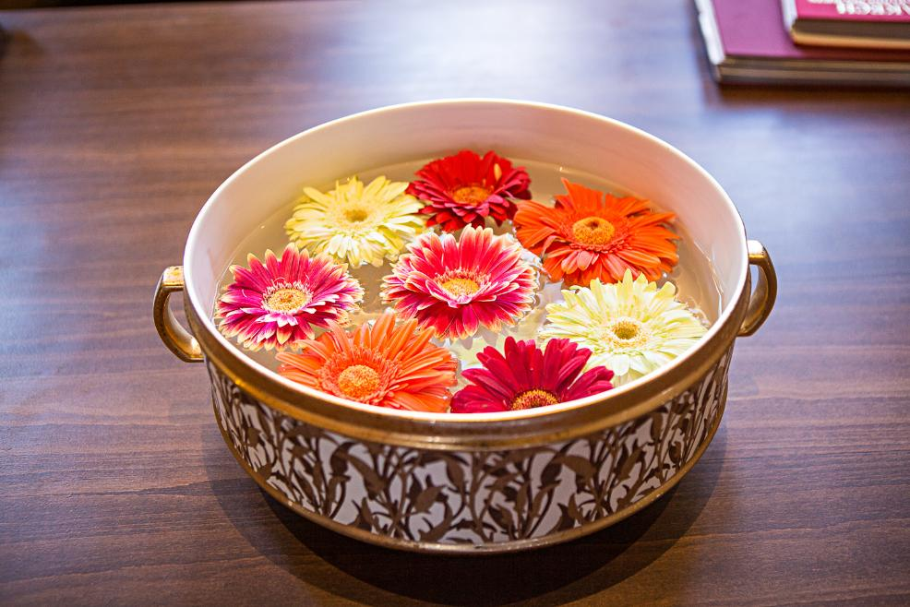

Slide 27
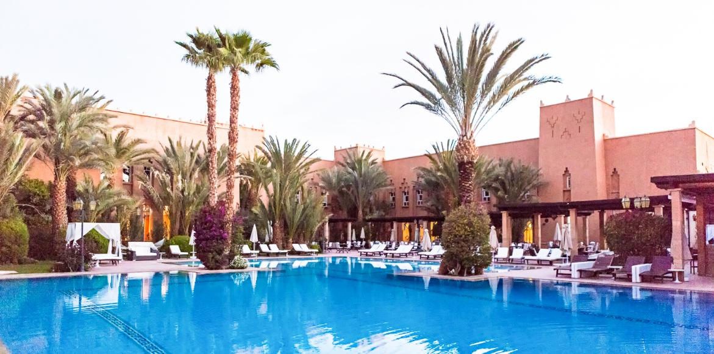
Ouarzazate

Slide 28
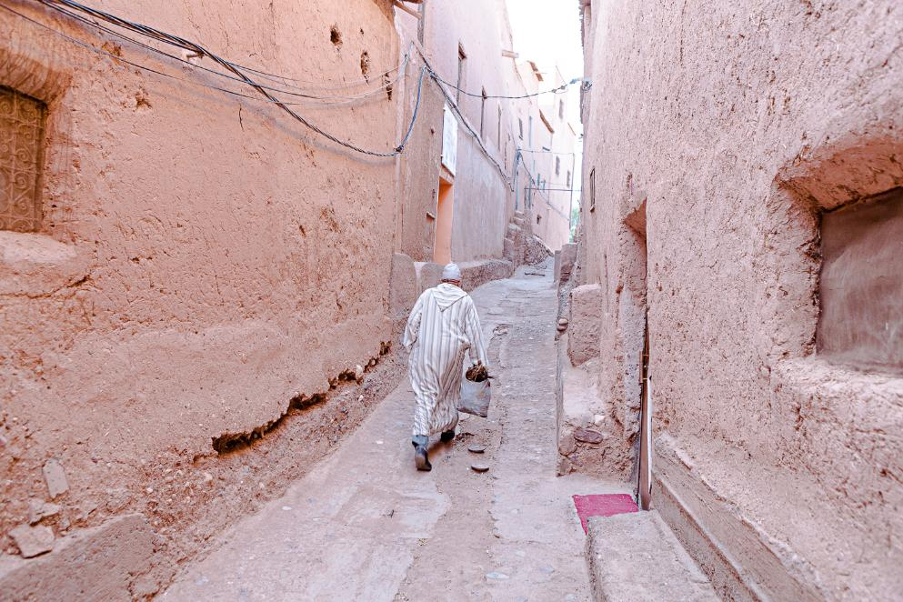

Slide 29
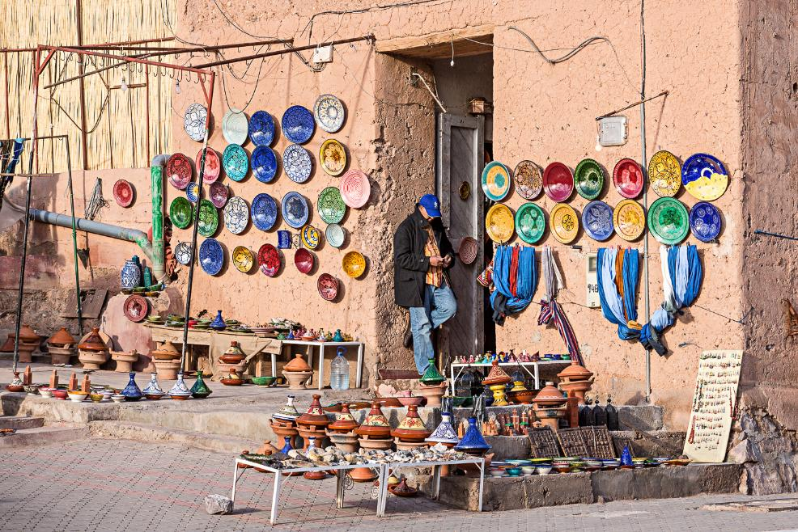

Slide 30


Lorient Vous A Présenté Les Villes Maroccaines
Ait – Ben – Haddou Et Ouarzazate
Sur la Suggestion De JackDidier
Daniel

